Slide 1
Информационно-коммуникационные технологии в формировании УУД на уроках информатики
Преподаватель 1 квалификационной категории ОД «Математика, информатика и ИКТ»
Донецкая Елена Анатольевна

Slide 2
«Патриотизм – это главное.
Без этого России пришлось бы забыть
и о национальном достоинстве,
и даже о национальном суверенитете».
В.В. Путин

Slide 3
Патриотическое воспитание является одним из приоритетных направлений в системе образования России, оно способствует формированию высокого патриотического сознания молодёжи, их готовности к выполнению гражданского долга, важнейших конституционных обязанностей по защите интересов Родины, возвышенного чувства верности к своему Отечеству

Slide 4
Структура УУД:
личностные, обеспечивающие ценностно-смысловую ориентацию учащихся;
регулятивные УУД, обеспечивающие организацию учебной деятельности;
познавательные УУД, подразумевающие самостоятельное формулирование познавательной цели, структурирование знаний, самостоятельное создание алгоритмов деятельности при решении проблем творческого и поискового характера;
коммуникативные УУД, обеспечивающие социальную компетентность и учет позиции других людей, умение слушать и вступать в диалог, интегрироваться в группу сверстников и продуктивно взаимодействовать и сотрудничать со сверстниками и взрослыми.

Slide 5
«Портрет выпускника школы»:
любящий свой край и свою Родину, уважающий свой народ, его культуру и духовные традиции;
осознающий и принимающий традиционные ценности семьи, российского гражданского общества, многонационального российского народа, человечества, осознающий свою сопричастность судьбе Отечества;
креативный и критически мыслящий, активно и целенаправленно познающий мир, осознающий ценность образования и науки, труда и творчества для человека и общества;
готовый к сотрудничеству, способный осуществлять учебно-исследовательскую, проектную и информационно-познавательную деятельность

Slide 6
«Портрет выпускника школы»:
осознающий себя личностью, социально активный, уважающий закон и правопорядок, осознающий ответственность перед семьей, обществом, государством, человечеством;
осознанно выполняющий и пропагандирующий правила здорового, безопасного и экологически целесообразного образа жизни;
подготовленный к осознанному выбору профессии, понимающий значение профессиональной деятельности для человека и общества;
мотивированный на образование и самообразование в течение всей своей жизни.

Slide 7
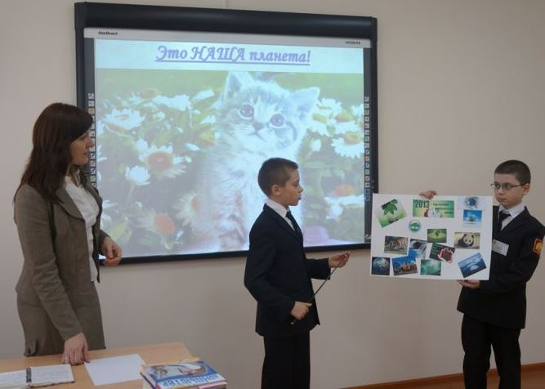
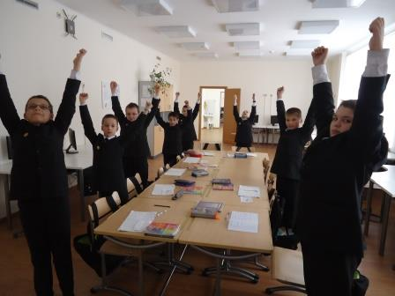
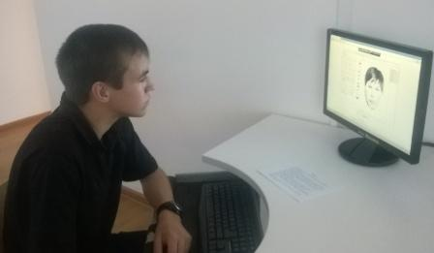

Slide 8
Личностные УУД:
самоопределение - гражданскую идентичность формирует изучение материала об истории России, российской символики
смыслообразование – формирование умения ставить учебные цели и определять мотивы для их достижения, широкое применение ИКТ в решении образовательных задач тоже способствуют этому
нравственно-этические оценивания - обеспечивают развитие способности оценивать своё поведения и поступки, понимание моральных норм: взаимопомощи, правдивости, честности, ответственности, установки на здоровый и безопасный образ жизни, в том числе и в информационной деятельности.

Slide 17
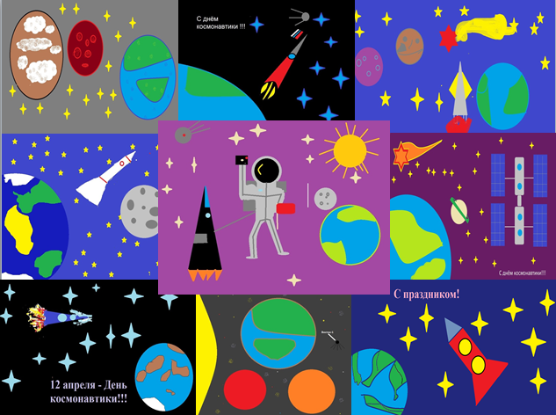

Slide 21
Использование интерактивных средств обучения на уроках информатики даёт возможность:
подготовить воспитанников к самостоятельному усвоению материала курса и других общеобразовательных дисциплин;
овладеть конкретными знаниями, необходимыми для применения в практической деятельности;
повысить у кадет мотивацию к предмету;
получить коммуникативный опыт;
интеллектуально развивать воспитанников;
повысить многообразие видов и форм организации деятельности и контроля над деятельностью воспитанников.

Slide 22
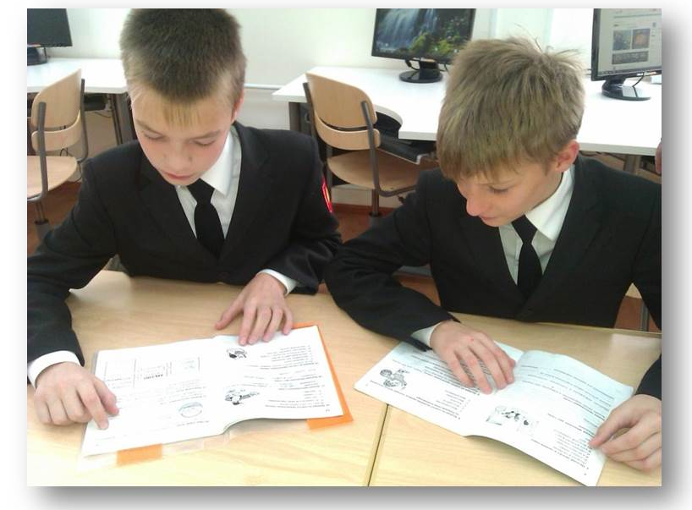
Формирование УУД совместно с патриотическим воспитанием обеспечивает переход от осуществляемой совместно с педагогом учебной деятельности к деятельности самообразования и самовоспитания в течение всей своей жизни

Slide 23
Спасибо за внимание!

